Slide 1
中考专题复习
-----第6讲 质量守恒定律和化学方程式
广州市中山大学附属中学 化学备课组

Slide 2
【知识要点】
1.质量守恒定律
质量守恒定律是自然界的普遍规律，它揭示了化学反应中反应物和生成物之间的质量关系。
（1）概念：参加化学反应的各物质的质量总和等于反应后生成的各物质的质量总和。
（2）三微观解释：反应前后原子的种类没有改变，数目没有增减，原子的质量也没有改变。
2.化学方程式
化学方程式是重要的化学用语，它能从“质”和“量”两个方面表示具体的化学反应：
a.表示反应是真实存在的，无论反应物还是生成物，其组成都是符合客观事实的；
b.表示反应物、生成物各物质之间的质量关系。

Slide 3
（1）化学方程式提供的信息包括：
哪些物质参加反应（反应物）；通过什么条件反应；反应生成了哪些物质（生成物）；参加反应的各粒子的相对数量；反应前后质量守恒；等等。
（2）化学方程式的书写
a.遵守两个原则：客观事实和质量守恒定律
b.注意配平：即，在式子左、右两边的化学式前要配上适当的化学计量数，使得每一种元素的原子总数相等；方法有：最小公倍数法、归一法、奇偶法、待定系数法等。

Slide 4
c.书写化学方程式时，注意条件以及↑或↓的使用。如：
2NaOH + CuSO₄ === Cu(OH)₂↓ + Na₂SO₄
（液） （液） （难溶固）
CaCO₃ + 2HCl==CaCl₂ +CO₂↑+H₂O
（固） （液） （气）
2CuO + C======2Cu+CO₂↑
（固）（固） （气）
高温

Slide 5
归纳：部分化学方程式
1、氢氧化钠与硫酸铜反应生成氢氧化铜沉淀和硫酸钠：2NaOH+CuSO₄==Cu(OH)₂↓+Na₂SO₄
2、碳酸钙与盐酸反应生成氯化钙、二氧化碳和水：CaCO₃+2HCl==CaCl₂+ CO₂↑+H₂O
3、二氧化碳通入澄清的石灰水中生成碳酸钙和水：Ca(OH)₂+C0₂===CaCO₃↓+H₂0
△
4、汞和氧气在加热条件下反应生成氧化汞：2Hg+0₂=======2Hg0
5、氧化汞加强热分解 2Hg0=======2Hg+0₂↑
△
6、红磷在空气中燃烧 4P+50₂========2P₂0₅
点燃

Slide 6
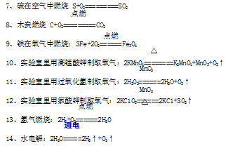

Slide 7
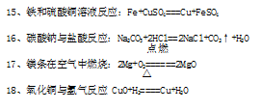

Slide 8
【试题精析】
(2016年广州）Sb₂0₅是一种重要的阻燃剂，工业制取该物质的化学方程
式为Sb₂0₃+2X=Sb₂0₅+2H₂0,则X的化学式为
A.H₂ B.O₂ C.H₂0₂ D.H₃SbO₄
2.(2015年广州）从2H₂+0₂======2H₂0中获取的信息错误的是
A.在反应前后，元素的种类没有变化
B. 常温下氢气与氧气混合就可以发生反应
C.4g氢气与32g氧气完全反应，可以生成36g水
D. 在反应前后，氢原子和氧原子的数目都没有改变
C
点燃
B
△
3.(2014年广州）不能从以下两个化学方程式中获取的信息是
反应①：2H₂0₂======2H₂O+0₂↑ 反应②：2KMn0₄========K₂Mn0₄+Mn0₂+0₂↑
A.反应①和反应②都有气体生成 B. 反应①和反应②是在不同条件下进行的
C. 反应①和反应②都放出热量 D. 反应①和反应②的反应物中都含氧元素
C
MnO₂
△

Slide 9

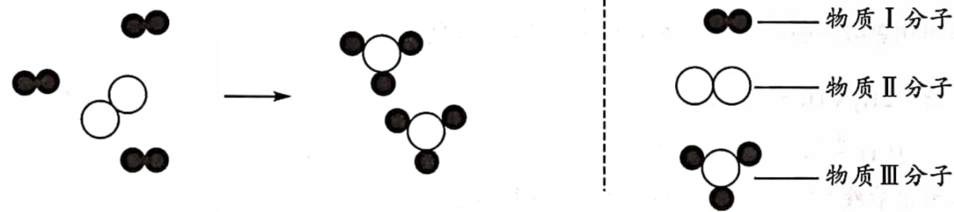
4.(2011年广州）某化学反应的微观示意图如下，图中“
”和“
”分别表示不同的原子。
下列说法不正确的是
A.每3g物质Ⅰ与1g物质Ⅱ恰好完全反应生成2g物质Ⅲ
B.每3个物质Ⅰ分子与1个物质Ⅱ分子恰好完全反应生成2个物质Ⅲ分子
C.每3万个物质Ⅰ分子与1万个物质Ⅱ分子恰好完全反应生成2万个物质Ⅲ分子
D.每3n个物质Ⅰ分子与n个物质Ⅱ分子恰好完全反应生成2n个物质Ⅲ分子
A

Slide 10
【练习巩固】
6-1.(2019年广州）超氧化钾（KO₂)常备于急救器和消防队员背包中，能迅速
与水反应放出氧气：2KO₂+2H₂0===2KOH+X+0₂↑,关于此反应的说法不正确的是
A.X的化学式为H₂0₂ B.反应前后元素种类发生变化
C.反应前后氧元素化合价发生变化 D.反应前后物质状态发生变化
B
6-2.煤的气化是提高煤的利用率、减少环境污染的有效措施。煤的气化过程中发生
了化学反应C+H₂0(气）===== H₂ + CO,反应前后发生了变化的是
A.元素的种类 B.分子的种类 C.原子的数目 D. 物质的总质量
6-3.(2013年广州）浓硝酸和锌反应的化学方程式为：Zn+4HNO₃==Zn(NO₃)₂+2H₂0+2X↑,
则X为
A.H₂ B.NH₃ C.NO D.NO₂
高温
B
D
这种类型题方法：根据反应前后原子种类和数目相同来推导

Slide 11
6-4.(2012年广州）AgNO₃固体见光或受热易分解，故用棕色试剂瓶保存。AgNO₃受热分解，放出的有刺激性气味的气体可能是
A.SO₂ B.NO₂ C.NH₃ D.N₂
6-5.据报道，某研究小组将二氧化碳与氢气按1:4比例在一定温度、压强下混合并以铑－镁为催化剂可生成X,其反应为：CO₂+4H₂=X+2H₂0,则X为
A.CO B.CH₄ C.H₂ D.C₂H₄
6-6.为治理SO₂污染，某市环保部门派出飞机喷撒X粉末吸收SO₂,反应的化学方程式为
2X +2S0₂+0₂====2CaSO₄+2CO₂,X的化学式是
A.Ca0 B.Ca(OH)₂ C.Na₂CO₃ D. CaCO₃
B
B
D

Slide 12
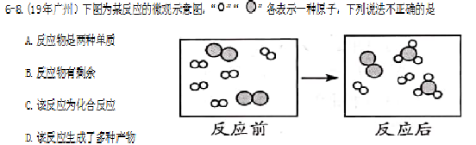
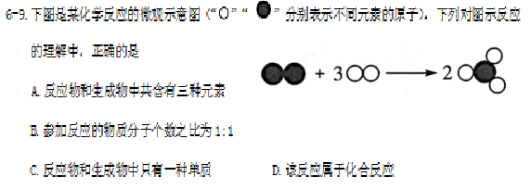
6-7.火箭推进器中盛有NH和H0,发生反应的化学方程式为N₂H₄+2H₂0₂=====R+4H₂0,
其中R的化学式为
A.N₂ B.N₂0₄ C.NH₃ D.NO₂
A
D
D

Slide 13

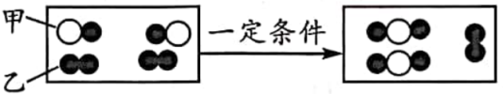

6-10.下图为某化学反应的微观模拟图。“
”和“
”分别表示两种
不同的原子，下列说法正确的是
B
A.该反应的基本反应类型为置换反应
B.反应前后原子的种类和数目保持不变
C.由大量微粒甲“
"聚集成的物质是单质
D.参加反应的甲、乙两种反应物的分子个数比为1:1

Slide 14
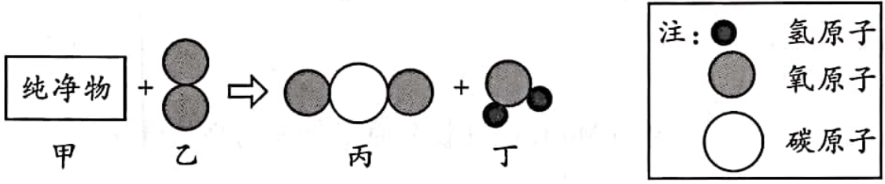
6-11.甲物质是一种重要的有机化工原料，甲和乙反应生成丙和丁的微观示意
图如下所示。下列说法正确的是
D
A.反应前后分子的种类、个数不变 B.乙是氧化物
C.生成的丙、丁两物质的质量比为1:1 D.甲的化学式可能为CH₂0

Slide 15
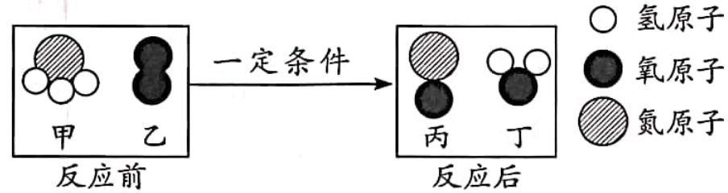
6-12.氨催化氧化是制硝酸的主要反应之一。该反应前后分子种类变化的微观示意图
如图所示。下列说法不正确的是
D
A.甲中氮、氢原子个数比为1:3 B.乙的相对分子质量为32
C.两种生成物均为化合物 D.生成的丙与丁的分子个数比为1:2

Slide 16
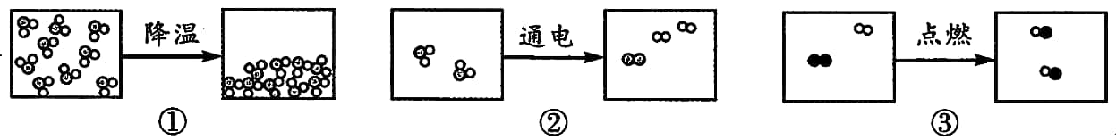
6-13.下图分别是水蒸气液化、水通电分解和氢气在氯气中燃烧的微观变化示意图。
请回答下列问题：
（1)图②表示的化学方程式为_____________________________________。
（2)从微观角度解释图①、图②变化的本质区别是
_____________________________________。
（3)由图②、图③可得到：化学变化中一定不变的粒子是____________，
可能发生改变的是分子的____________________。
通电
2H₂0=====2H₂↑+0₂↑
物理变化中分子不变，化学变化中分子改变。
原子
数目

Slide 17
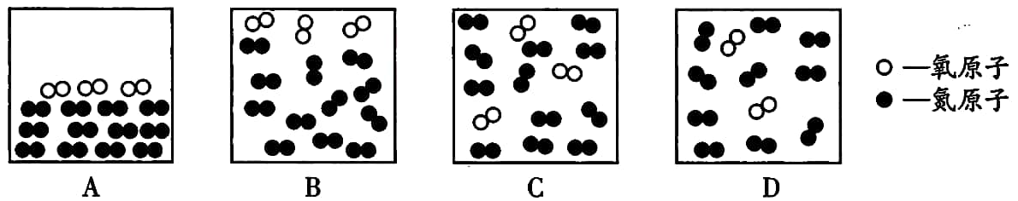
6-14.载人航天器工作舱中的空气要与地球上的空气基本一致。
资料：同温同压下，气体的体积之比等于分子个数之比。
（1)用微观示意图表示工作舱中空气的主要成分，下图中最合理的是______（填序号）。
C
（2)宇航员呼出的CO₂用氢氧化锂（LiOH)吸收，生成Li₂CO₃和H₂0,反应的化学方程式为
_____________________________________。
（3)航天器返回地面后，用Ca(OH)₂与Li₂CO₃发生复分解反应，使__________
（填化学式）再生。
C0₂ + 2LiOH === Li₂CO₃ + H₂O
LiOH

Slide 18

6-15.早在古代，我国人民就积累了不少对物质化学变化的认识。请回答：
（1)西汉《淮南万毕术》中记载有“曾青得铁则化为铜”，“曾青”指的是硫酸铜溶液。
这句话中化学反应产物的名称是铜和____________。
（2)晋代葛洪所著《抱朴子》一书中记载有“丹砂烧之成水银”，“丹砂”指的是HgS.
该反应的微观示意图可以表示为（已知原子体积由大到小的顺序是Hg>S>0)：
硫酸亚铁
点燃
HgS + 0₂ === Hg + SO₂
写出该反应的化学方程式：___________________________________＿。
反应中是否发生了氧化反应？_______（填“是”或“否”）。
是

Slide 19
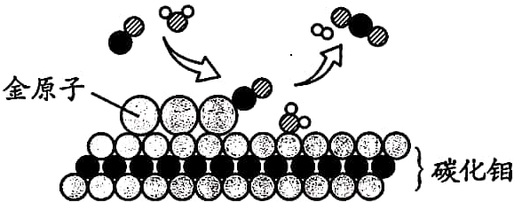
6-16. 我国科学家研究出碳化钼（Mo₂C)负载金原子组成的高效催化体系，使
水煤气中的CO和H₂0在120℃下发生反应，反应微观模型如图所示。
（1)反应微观模型中，除钼外还有______种元素，有________种单质分子。
（2)该反应过程中：
①构成催化剂的各原子＿_____（填“有”或“没有”）变化。
②金原子对＿__＿（填“CO”或“H₂0”）起吸附催化作用。
③反应的化学方程式为_____________________________________。
4
1
没有
CO
催化剂
CO + H₂0 === CO₂ + H₂
120℃

